Slide 1
Socket编程
2021-09

Slide 2
课程内容
套接字概述
流套接字编程模型
数据包套接字编程模型
附录：常用套接字函数使用说明

Slide 3
套接字基础
套接字是一种网络API，程序员可以用之开发网络程序。
进程1
进程2
网络编程接口（socket)
网络通信协议服务接口(TCP/IP)
底层通信协议和网络介质

Slide 4
套接字类型
Linux支持多种套接字类型，即应用程序希望的通信服务类型
  SOCKET_STREAM：双向可靠数据流，对应TCP
  SOCKET_DGRAM：双向不可靠数据报，对应UDP
  SOCKET_RAW：是低于传输层的低级协议或物理网络提供的套接字类型，可以访问内部网络接口。例如接收和发送ICMP报

Slide 5
套接字地址结构（IPv4)
大多数套接字函数需要一个指向套接字地址结构的参数，每个协议族都定义它自己的套接字地址结构，一般以”sockaddr_”开头，并以协议簇为后缀。（netinet/in.h）
typedef uint32_t in_addr_t;
typedef uint16_t in_port_t;
typedef unsigned short sa_family_t;
struct in_addr{
in_addr_t s_addr;
};
struct sockaddr_in {
uint8_t sin_len;
sa_family_t sin_family;
in_port_t sin_port;
struct in_addr sin_addr;
char sin_zero[8];
};
这些结构在不同的系统上都有所不同

Slide 6
套接字地址结构（IPv6)
IPv6地址为128位。（netinet/in.h）
typedef uint16_t in_port_t;
typedef unsigned short sa_family_t;
struct in6_addr{
uint8_t s6_addr[16];
};
struct sockaddr_in6{
uint8_t sin6_len;
sa_family_t sin6_family;
in_port_t sin6_port;
uint32_t sin6_flowinfo;
struct in6_addr sin6_addr;
};
sin6_flowinfo成员分成三个字段：
低24位是流量标号；
下4位是优先级；
再下4位保留

Slide 7
通用套接字地址结构
由于套接字函数需接收来自不同协议的地址结构，ANSI的办法是使用通用的指针类型，即（void *）.套接字函数方法是定义一个通用的套接字地址结构。<sys/socket.h>
struct sockaddr{
uint8_t sa_len;
sa_family_t sa_family;
char sa_data[14];
};
这就要求调用套接字函数时，需将指向特定于协议的地址结构的指针类型转换成指向通用的地址结构的指针，
如： struct sockaddr_in serv
bind(sockfd, (struct sockaddr *)&serv, sizeof(serv));

Slide 8
网络字节顺序与主机字节顺序
Big-endian与little endian
htons(u_short hostshort)
htonl(u_long hostlong)
ntohs(u_short netshort)
ntohl(u_long netlong)

Slide 9
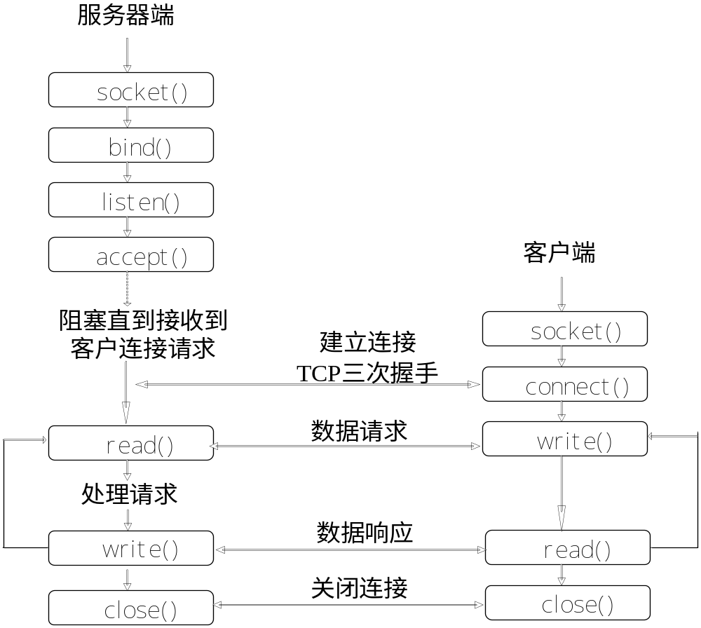
TCP套接字编程（cont.）

Slide 10
TCP套接字编程
实现TCP套接字基本步骤分为服务器端和客户端两部分：
服务器端
  创建套接字；
  绑定套接字；
  设置套接字为监听模式，进入被动接受连接状态；
  接受请求，建立连接
  读写数据
  终止连接

Slide 11
TCP服务器模板
int main(void)
{
int sockfd,connect_sock;
if((sockfd=socket(AF_INET,SOCK_STREAM,0))==-1) {
perror(“create socket failed.”);
exit(-1);
}
/* bind sockfd to some address */
/* listen */
……
loop {
if((connect_sock=accept(sockfd,NULL,NULL))==-1) {
perror(“Accept error.”);
exit(-1);
}
/* read and process request */
close(connect_sock);
}
close(sockfd);
}

Slide 12
TCP套接字编程（cont.）
客户端步骤
  创建套接字
  与远程服务器建立连接
  读/写数据；
  终止连接

Slide 13
TCP客户模板
/* include some header files */
int main(void)
{
int sockfd;
if((sockfd=socket(AF_INET,SOCK_STREAM,0))=-1)
{
perror(“Create socket failed.”);
exit(-1);
}
/* connect to server */
……
/* send requst and receive response */
……
close(sockfd);
}

Slide 14
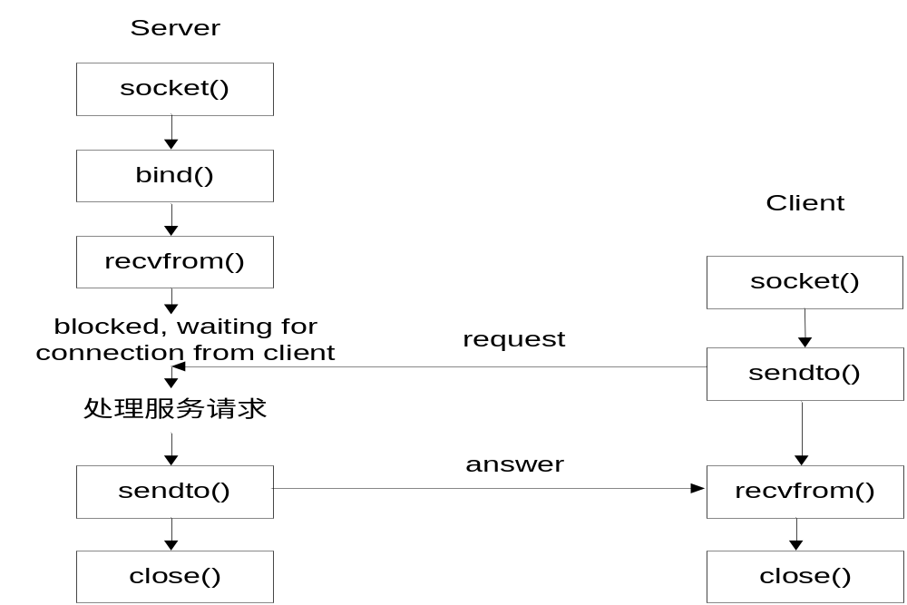
无连接的服务

Slide 15
UDP编程的适用范围
部分满足以下几点要求时，应该用UDP
  面向数据报
  网络数据大多为短消息
  拥有大量Client
  对数据安全性无特殊要求
  网络负担非常重，但对响应速度要求高
例子：ICQ、视频点播

Slide 16
具体编程时的区别
socket()的参数不同
UDP Server不需要调用listen和accept
UDP收发数据用sendto/recvfrom函数
TCP：地址信息在connect/accept时确定UDP：在sendto/recvfrom函数中每次均需指定地址信息

Slide 17
UDP套接字编程
实现TCP套接字基本步骤分为服务器端和客户端两部分：
服务器端
  创建套接字；
  绑定套接字；
  读取客户端发过来的数据;
  向客户端写数据
  终止连接

Slide 18
UDP服务器模板
int main(void)
{
int sockfd;
if((sockfd=socket(AF_INET,SOCK_DGRAM,0))==-1) {
perror(“create socket failed.”);
exit(-1);
}
/* bind sockfd to some address */
/* read */
recvform();
sendto();
}
close(sockfd);
}

Slide 19
UDP套接字编程（cont.）
客户端步骤
  创建套接字
  绑定本地IP地址与端口
  向服务器发送数据；
  读取服务器发来的数据
  终止连接

Slide 20
UDP客户模板
/* include some header files */
int main(void)
{
int sockfd;
if((sockfd=socket(AF_INET,SOCK_DGRAM,0))=-1)
{
perror(“Create socket failed.”);
exit(-1);
}
if (-1==bind(sockfd,(struct sockaddr*)&client,sizeof(client)))
……
/* send requst and receive response */
……
close(sockfd);
}

Slide 21
本次试验内容
结合big-endian和little-endian的概念编写一个程序，判断自己试验用机的字节存储结构；
借鉴老师提供的采用TCP协议实现的通讯程序，采用UDP协议实现相同功能的程序；

Slide 22
基本套接字函数－socket
#include <sys/socket.h>
int socket(int family, int type, int protocol)
返回：非负套接字（sockfd）－成功；-1－出错。
family:通信域；type:套接字类型; protocol：一般为0。
family type
AF_INET IPv4协议 SOCK_STREAM 字节流套接口
AF_INET6 IPv6协议 SOCK_DGRAM 数据报套接口
AF_UNIX unix域协议 SOCK_RAW 原始套接口

Slide 23
Protocol：指明此socket请求所使用的协议，一般采用默认的0，表示按给定的域和套接字类型选择默认协议。也可以使用如下相关符号常数来表示：
IPPROTO_TCP:表示TCP协议
IPPROTO_UDP:表示UDP协议

Slide 24
基本套接字函数－bind
#include <sys/socket.h>
int bind(int sockfd, const struct sockaddr *addr, socklen_len len)
返回：0－成功；-1－出错并置errno
该函数指明套接字将使用本地的哪一个协议端口进行数据传送（IP地址和端口号），注意：协议地址addr是通用地址。
Len是该地址结构（第二个参数）的长度。
一般而言，服务器调用此函数，而客户则很少调用它。

Slide 25
bind函数的用法
…
struct sockaddr_in addr;
int port = 1234;
int opt = SO_REUSEADDR;
setsockopt(fd, SOL_SOCKET, SO_REUSEADDR, &opt, sizeof(opt));
bzero(&server,sizeof(server));
addr.sin_family = AF_INET;
addr.sin_addr.s_addr = htonl(INADDR_ANY);
addr.sin_port = htons(port);
if (bind(fd, (struct sockaddr *)&addr, sizeof(addr)) == -1)
{
/* 错误处理 */
}

Slide 26
基本套接字函数－listen
#include <sys/socket.h>
int listen(int sockfd, int backlog)
返回：0－成功；-1－出错并置errno值；
函数listen仅被服务器调用,它完成两件事情：
  函数listen将未连接的套接字转化成被动套接字，指示内核应接受指向此套接字的连接请求；
  函数的第二个参数规定了内核为此套接字排队的最大连接个数，但与系统所允许的最大连接数没有关系。
对于给定的监听套接字，内核要维护两个队列
  未完成连接队列
  已完成连接队列，但还没有被应用程序所接受
  两个队列之和不超过backlog;

Slide 27
客户
服务器
Connect调用
SYN J
在未完成队列建立条目
SYN K, ack J+1
Connect返回
ack K+1
该条目从未完成队列移至已完成队列，accept阻塞
TCP三路握手和监听套接口的两个队列

Slide 28
基本套接字函数－connect
#include <sys/socket.h>
int connect(int sockfd, const struct sockaddr *addr, socklen_t addrlen);
返回：0－成功；-1－出错；
函数connect激发TCP的三次握手过程；仅在成功或出错返回；错误有以下几种情况：
  如果客户没有收到SYN分节的响应（总共75秒，这之间需要可能需要重发若干次SYN），则返回ETIMEDOUT。
  如果对客户的SYN的响应是RST，则表明该服务器主机在指定的端口上没有进程在等待与之相连。函数返回错误ECONNREFUSED；
  如果客户发出的SYN在中间路由器上引发一个目的地不可达ICMP错误，客户上的内核保存此消息，并按第一种情况，连续发送SYN，直到规定时间，返回保存的消息（即ICMP错误）作为EHOSTUNREACH或ENETUNREACH错误返回给进程。

Slide 29
基本套接字函数－accept
#include <sys/socket.h>
int accept(int sockfd, struct sockaddr *cliaddr, socklen_t *addrlen);
返回：非负描述字（connfd）－OK；-1－出错；
accept函数由TCP服务器调用；从已完成连接队列头返回下一个已完成连接；如果该队列空，则进程进入睡眠状态。
函数返回的套接字为已连接套接字，应与监听套接字区分开来
该函数最多返回三个值：一个既可能是新套接字也可能是错误指示的整数，一个客户进程的协议地址（由cliaddr所指），以及该地址的大小；也就是说，服务器可以通过参数cliaddr来得到请求连接并获得成功的客户的地址和端口号；

Slide 30
基本套接字函数－close
#include <unistd.h>
int close(int sockfd);
返回:0－OK；-1－出错；
close函数缺省功能是将套接字做上“已关闭”标记，并立即返回到进程。这个套接字不能再为该进程所用。
正常情况下，close将引发向TCP的四分节终止序列，但在终止前将发送已排队的数据；
如果套接字描述符访问计数在调用close后大于0（在多个进程共享同一个套接字的情况下），则不会引发TCP终止序列（即不会发送FIN分节）；

Slide 31
基本套接字函数－read
#include <unistd.h>
int read(int fd, char *buf, int len);
返回:大于0－读写字节大小；-1－出错；
调用函数read时，有如下几种情况：
  套接字接收缓冲区接收数据，返回接收到的字节数；
  tcp协议收到FIN数据，返回0；
  tcp协议收到RST数据，返回－1，同时errno为ECONNRESET；
  进程阻塞过程中接收到信号，返回－1，同时errno为EINTR。
  read（connfd，buff，bufflen）;

Slide 32
基本套接字函数－write
#include <unistd.h>
int write(int fd, char *buf, int len);
返回:大于0－写字节大小；-1－出错；
调用函数write，有如下几种情况：
  套接字发送缓冲区有足够空间，返回发送的字节数；
  tcp协议接收到RST数据，返回－1，同时errno为ECONNRESET； ；
  进程阻塞过程中接收到信号，返回－1，同时errno为EINTR。
  write（connfd，buff，strlen（buff））;

Slide 33
数据传输函数－send
#include <sys/types.h>
#include <sys/socket.h>
ssize_t send (int fd, const void *msg, size_t len, int flags);
返回：非0－发送成功的数据长度；-1－出错；
flags 是传输控制标志，其值定义如下：
  0：常规操作，如同write()函数
  MSG_OOB，发送带外数据(TCP紧急数据)。
  MSG_DONTROUTE：忽略底层协议的路由设置，只能将数据发送给与发送机处在同一个网络中的机器上。

Slide 34
数据传输函数－recv
#include <sys/types.h>
#include <sys/socket.h>
ssize_t recv(int fd, void *buf ,size_t len, int flags);
返回：大于0表示成功接收的数据长度；0: 对方已关闭，-1:出错。
flags是传输控制标志，其值定义如下：
  0：常规操作，如同read()函数；
  MSG_PEEK：只查看数据而不读出数据，后续读操作仍然能读出所查看的该数据；
  MSG_OOB：忽略常规数据，而只读带外数据；
  MSG_WAITALL：等待直到所有的数据可用，仅SOCK_STREAM。此时len表示的是等待数据的长度，而不再是buf的长度。

Slide 35
实验题目
在老师给出的事例程序的基础上 ，采用用数据报的方式改写客户端与服务器端程序，实现一个与实例程序相同的网络通讯程序。

